Slide 1
Atención integral ginecológica a la paciente con cáncer
Resultados preliminares de los primeros seis meses de la Unidad de Atención Integral Ginecológica a la mujer con cáncer

Slide 2
Atrofia vulvovaginal
Síndrome genitourinario
Sexualidad
Planificación familiar
Preservación
ovocitaria
Curar el cáncer
Calidad de vida tras el cáncer

Slide 3
Atrofia vulvovaginal
Preservación ovocitaria
Sexualidad
Unidad de Atención Integral Ginecológica a Mujeres con Cáncer
Control de los fármacos sobre otros órganos ginecológicos
Planificación familiar y gestación futura
Control de los síndromes hereditarios ginecológicos
Paciente en el centro de la Unidad
Acompañándola en el proceso del cáncer
Paliando los efectos secundarios
Protegiendo y acompañando en el futuro
ABRIL 2023

Slide 4
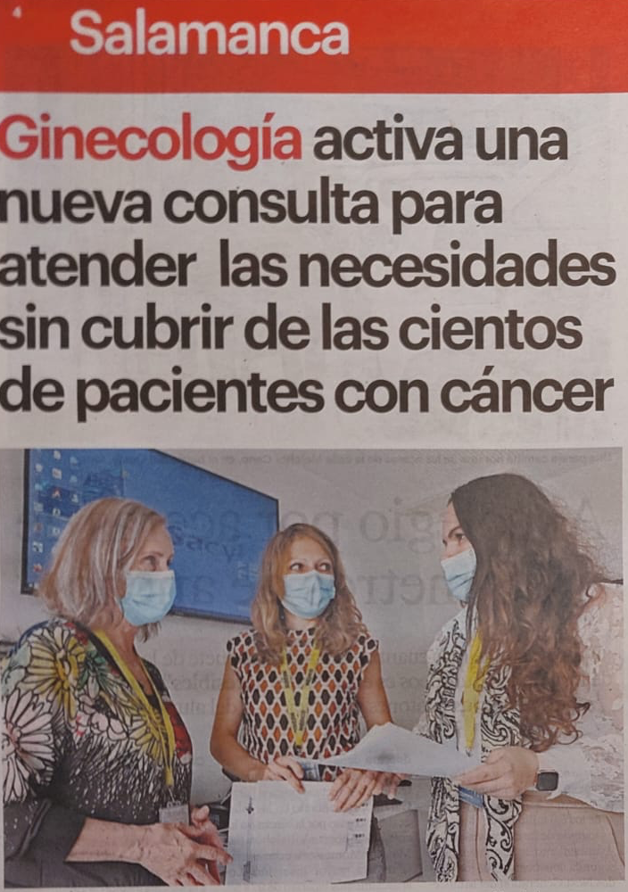
-Aumentar el número de pacientes que tienen acceso a la preservación ovárica previa al inicio de tratamiento de neoadyuvancia
-Tratar los problemas de atrofia y SGU que sufren estas mujeres y objetivar a través de escalas normalizadas y su respuesta a los tratamientos.
-Objetivar los problemas de sexualidad de las pacientes con cáncer a través de escalas normalizadas y su respuesta a las intervenciones básicas.
-Integrar la atención a los síndromes hereditarios ginecológicos
-Integrar la planificación familiar y la maternidad
-Control de la farmacología en los órganos ginecológicos
OBJETIVOS DE LA UNIDAD

Slide 5
¿QUÉ PRESENTAMOS?
Recogida de datos primeros meses de la Unidad (6m)
MATERIAL Y MÉTODOS

Slide 6
PACIENTES ATENDIDAS EN LA UNIDAD
70
12
95% ca de mama
RESULTADOS

Slide 7
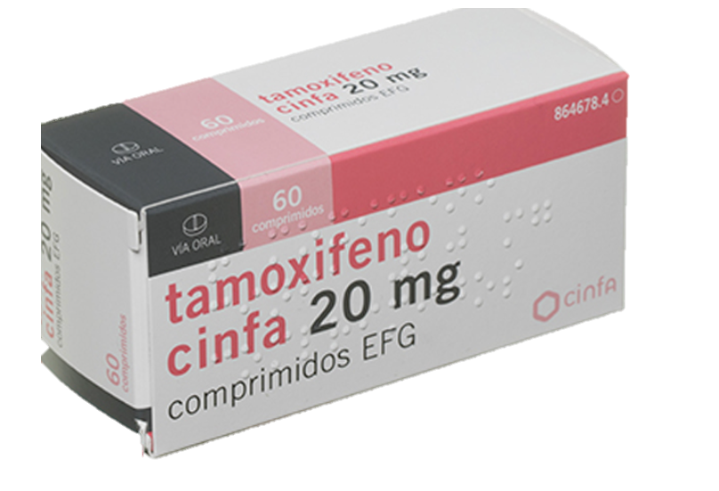
PORQUÉ ACUDEN
Edad
51,42 a
(26-79)
Derivación por ONCÓLOGO: control tamoxifeno
15 pacientes: inicio de consulta con neo/adyuvancia
Tiempo de derivación desde diagnóstico: 1 año*
Reciente integración gine en comité mama
Aprovechamos para realizar abordaje integral
RESULTADOS

Slide 8
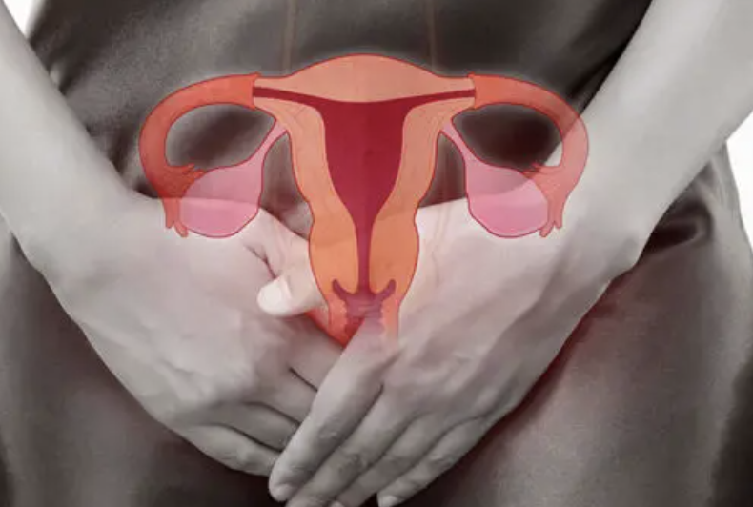
DATOS PRIMERA CONSULTA
80%
35%
Moderado -severo
Síndrome genitourinario
70%
Síntomas vasomotores
70%
55%
Atrofia -- dispareunia
SI NO LO PREGUNTAS Y NO CREAS CONFIANZA
NO TE LO CUENTAN
Problemas de sexualidad
35%
Deseo sexual hipoactivo
RESULTADOS

Slide 9
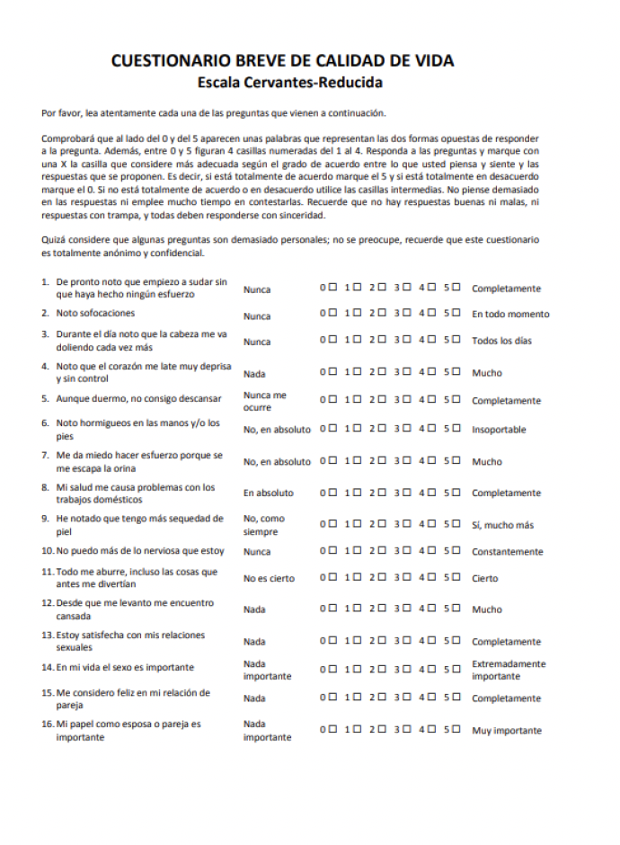
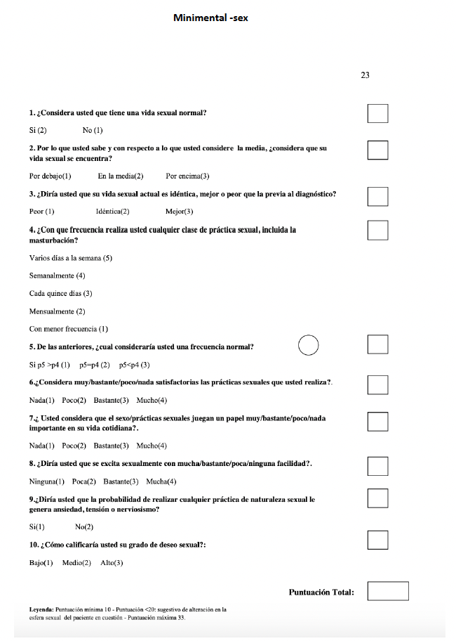
DATOS PRIMERA CONSULTA: CÓMO OBJETIVAMOS
Escala cervantes inicial:
43 (16-73)
Minimental sex inicial :
70% <20
RESULTADOS

Slide 10
DATOS PRIMERA CONSULTA: INTERVENCIONES
HIDRATANTES,
LUBRICANTES
ESTRÓGENOS LOCALES
PRODUCTOS NATURALES
VENLAFAXINA DUB
PRODUCTOS NATURALES
INTERVENCIONES BÁSICAS
FOCALIZACIÓN SENSORIAL
MEJORA DE LA DISPAREUNIA*
USO DE DILATADORES
No somos sexólogas *
RESULTADOS

Slide 11
QUÉ CONSEGUIMOS
Minimental sex: mejoría cinco puntos 3M
Necesarios tratamientos avanzados: láser, hialurónico..
No deterioro de función en pacientes tratadas desde inicio..
Escala cervantes 1 rev (3m):
50 % mejoran
(3 puntos)
Problema en la constancia de los tratamientos y precios de cremas y fisioterapia
RESULTADOS

Slide 12
CENTRALIZACIÓN DE PRESERVACIONES
8 Informaciones
5 preservación S Pública (5 ovocitos)
1 preservación S Privada
RESULTADOS

Slide 13
No se puede medir actualmente el éxito en los tratamientos del cáncer solo como supervivencia
-Es necesaria una consulta integrativa donde se aborden todos los aspectos que integran la calidad de vida y la salud sexual y reproductiva.
-Dentro de la calidad de vida la esfera que ocupa los síntomas genitourinarios y la sexualidad es básica.
-Las intervenciones básicas sin el uso de productos de infiltración o láser se muestra insuficiente para el abordaje de la atrofia.
CONCLUSIONES

Slide 14
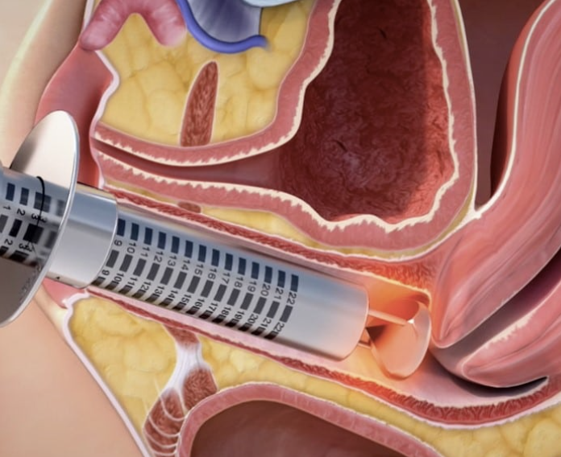
HACIA DÓNDE VAMOS

Slide 15
¡Gracias!
María José Doyague
Tatiana Costas
María de Marino
María Martín
María Cabrero
tcostas@saluldcastillayleon.es

